Slide 1
О Т Ч Е Т
Главы администрации сельского поселения Байгузинский сельсовет муниципального района Янаульский район Республики Башкортостан о проделанной работе в 2021 году и задачах на 2022 год

Slide 2
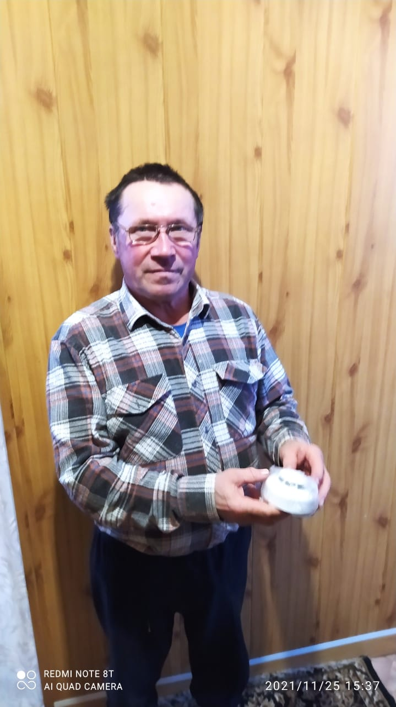
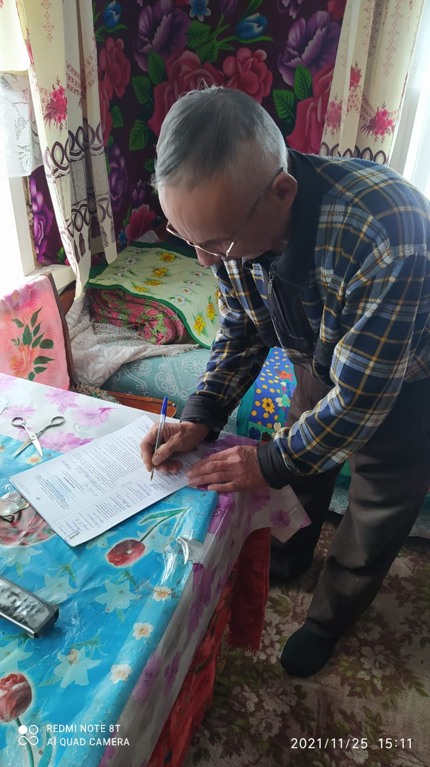
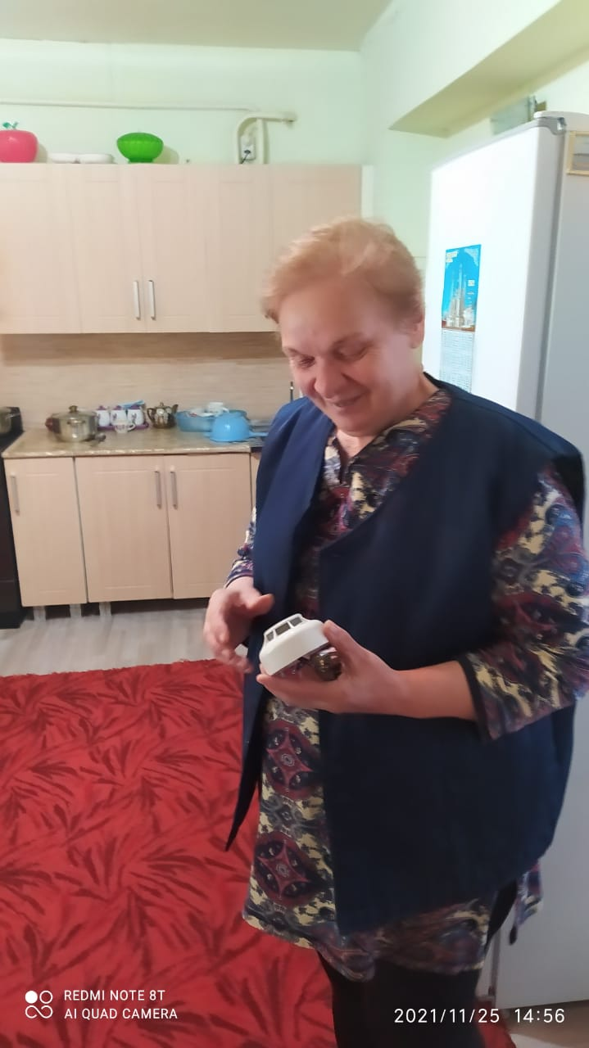
Пожарная безопасность.

Slide 3
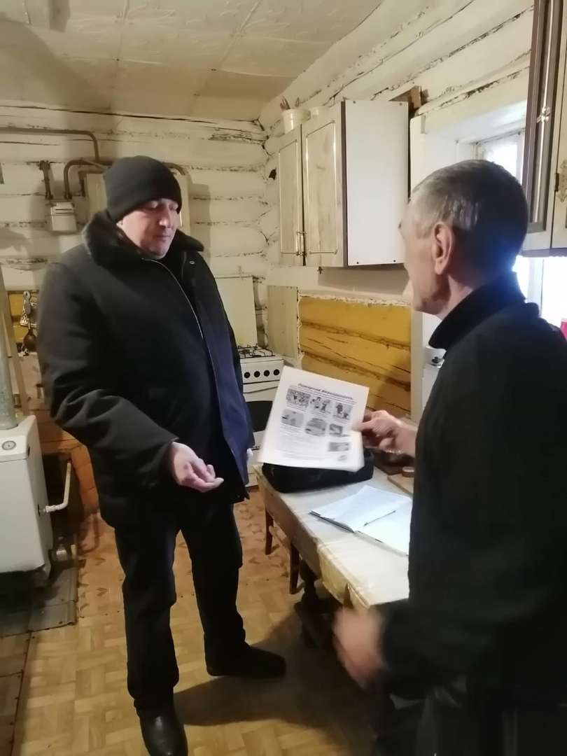
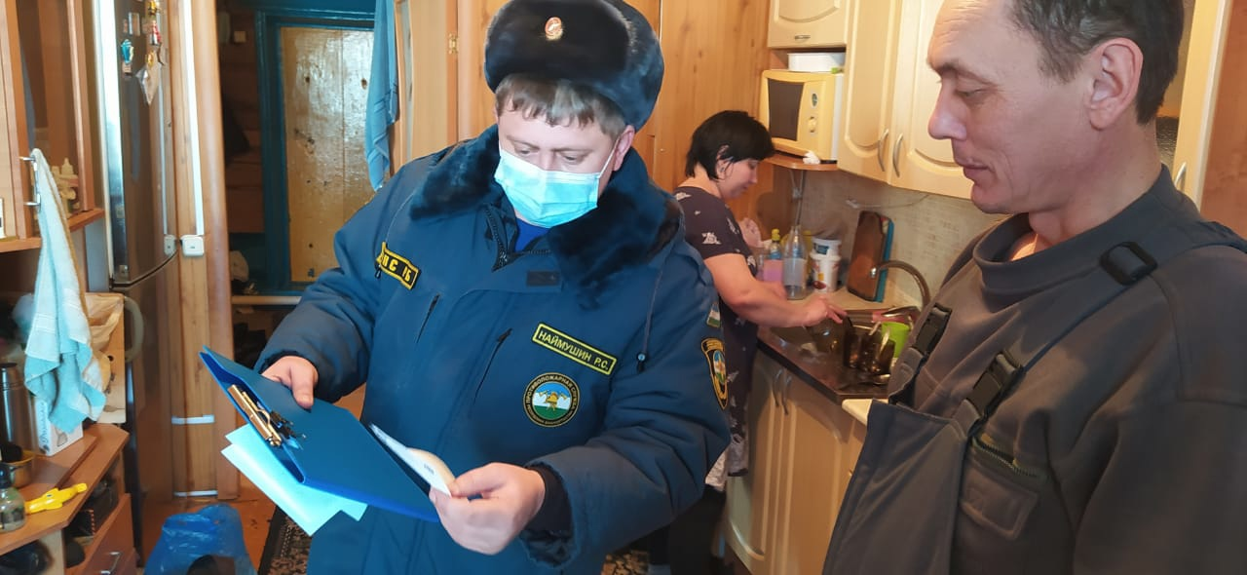
Пожарная безопасность.

Slide 4
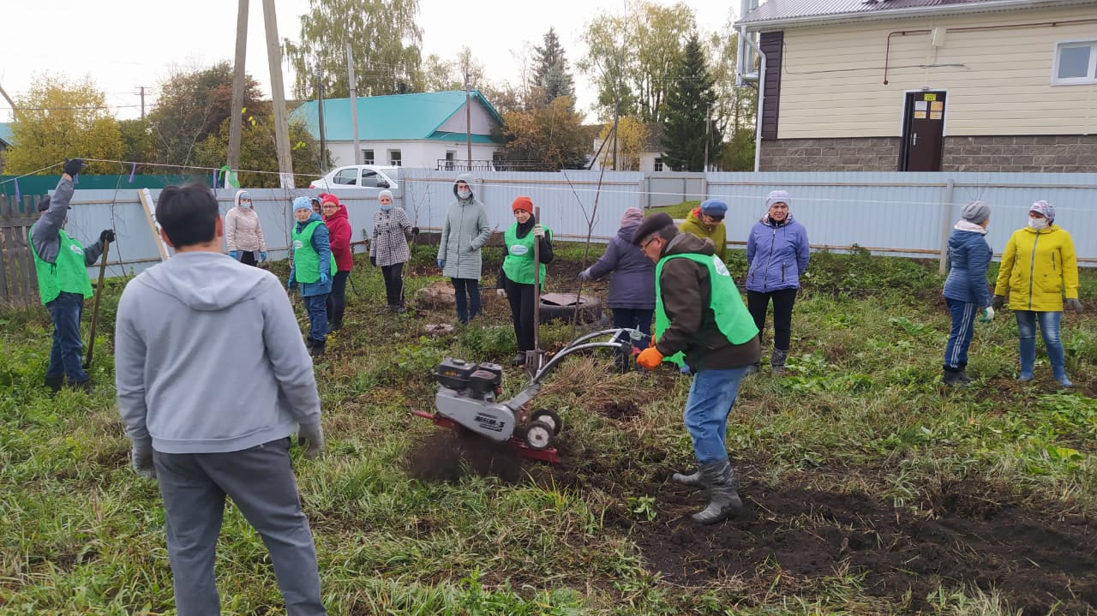
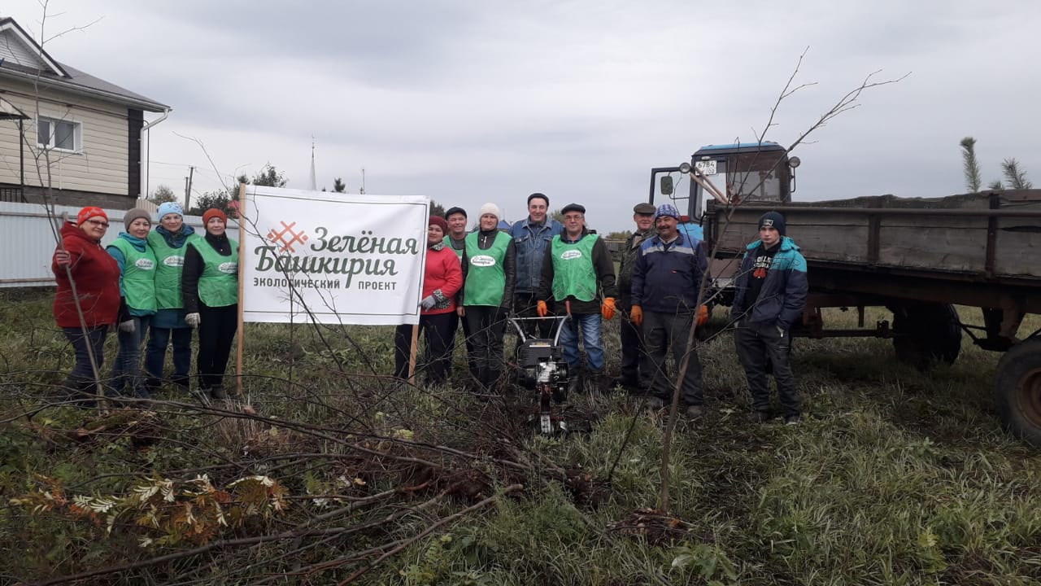
Зеленая Башкирия.

Slide 5
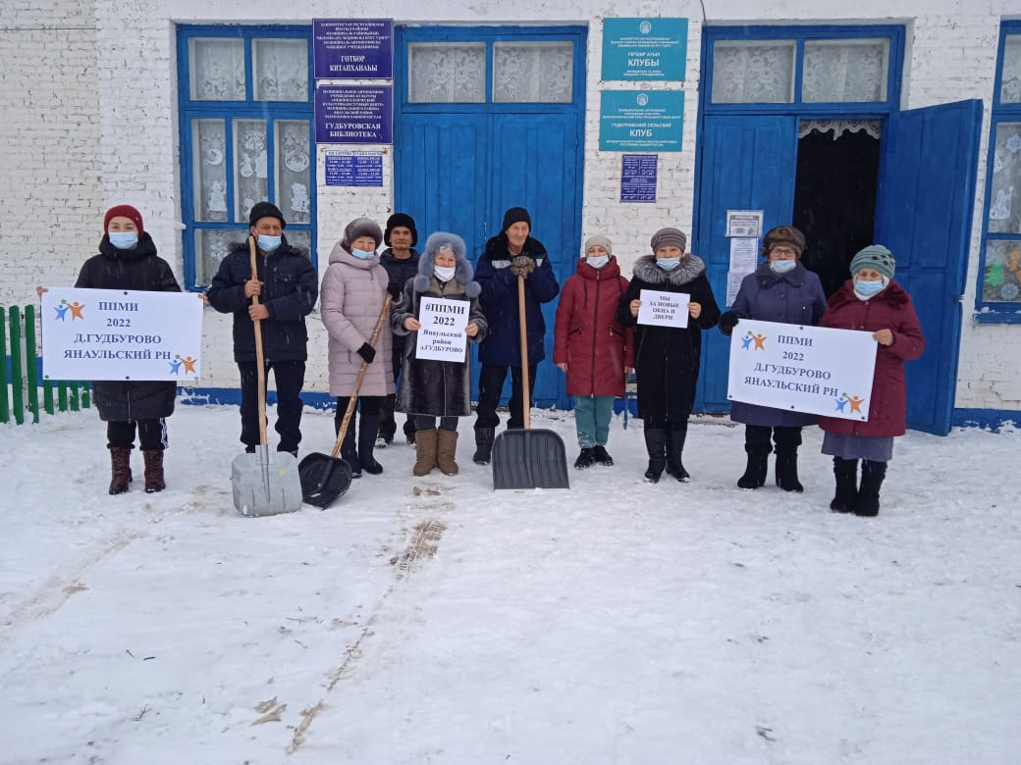
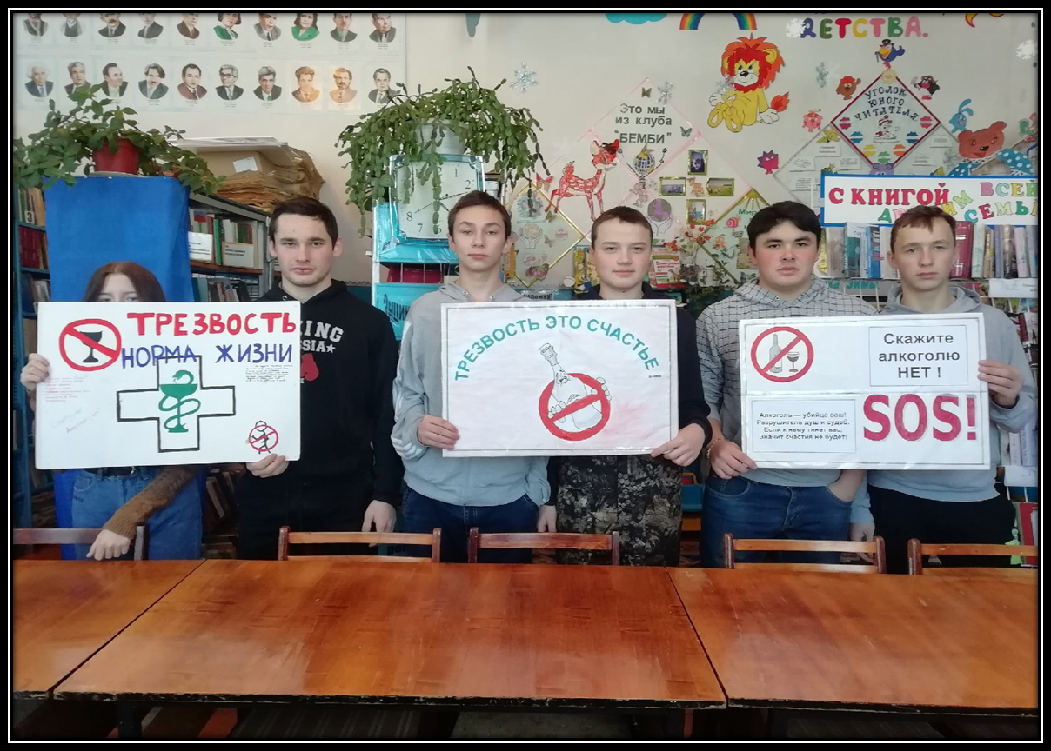
Конкурсы, проекты

Slide 6
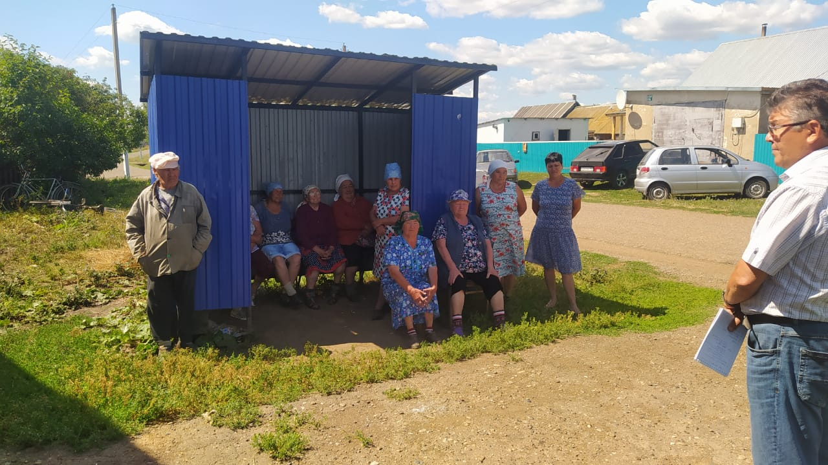
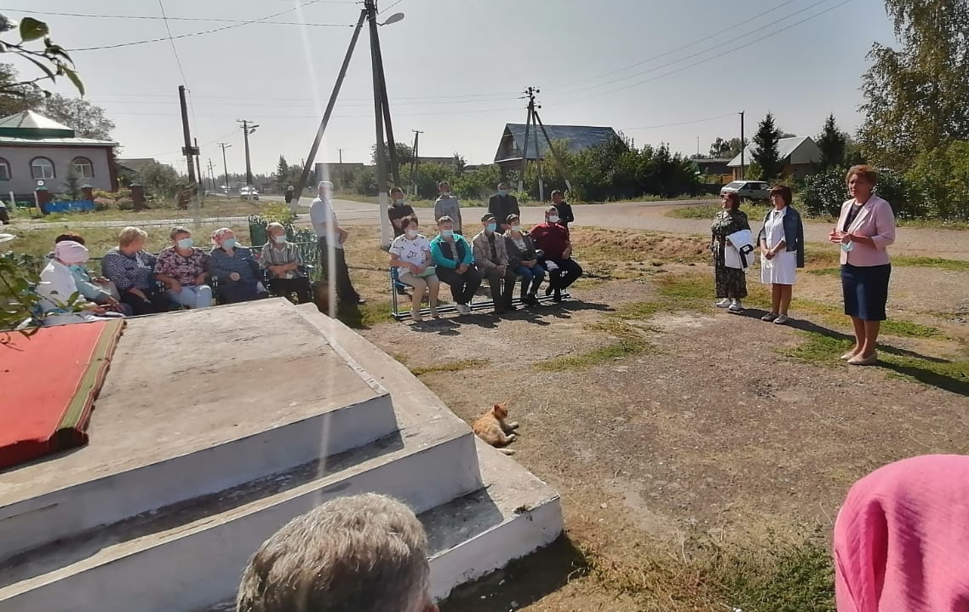
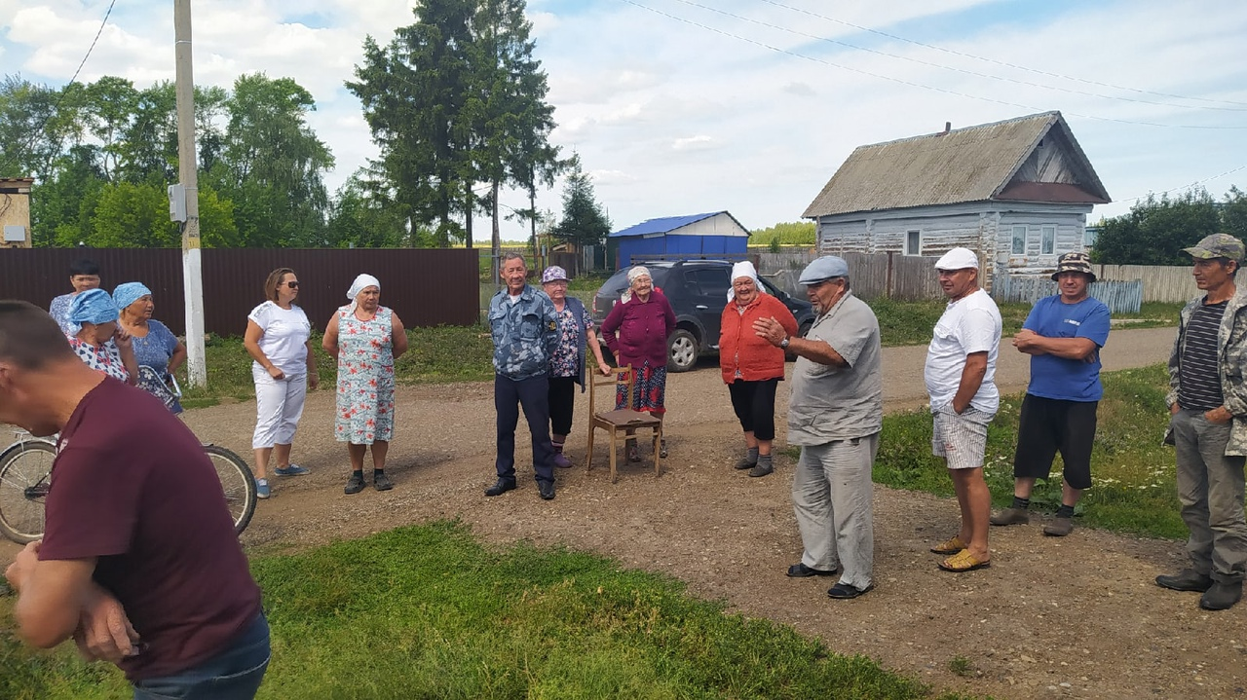
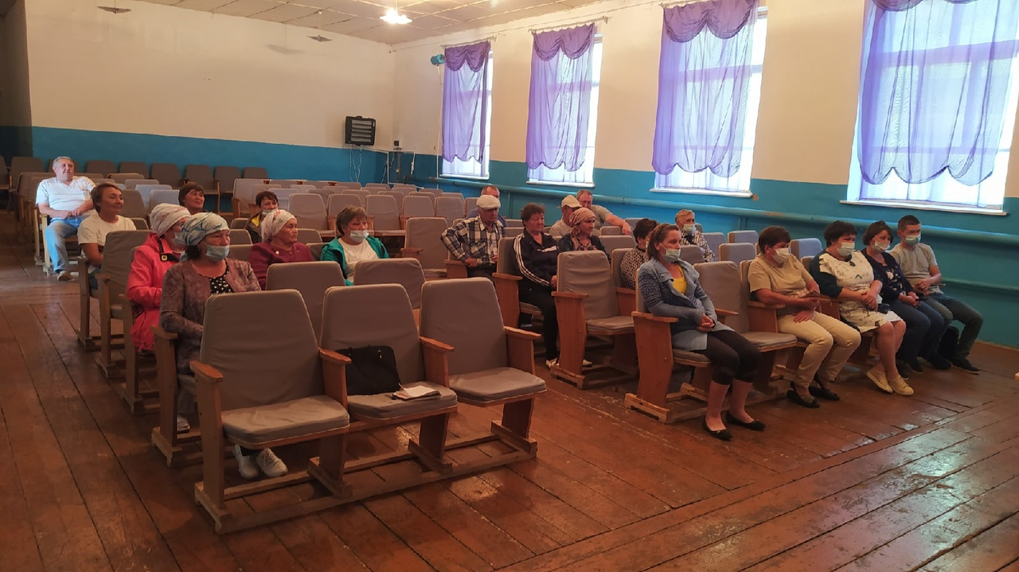
Сход граждан.

Slide 7
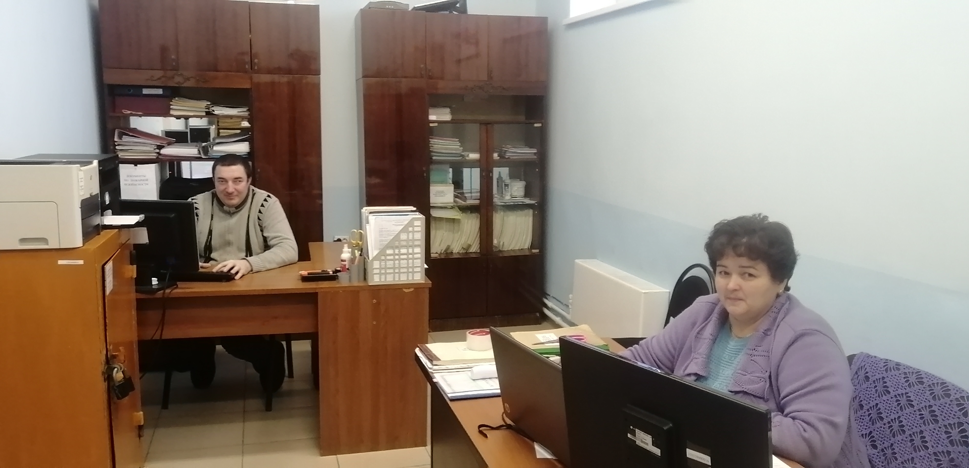
Работа специалистов.

Slide 8
Население сельского поселения.
В состав поселения входят 9 населенных пунктов
Население на 01 января 2022 года составляет 1489 чел. на 01.2020 г было 1494 ч.
В 2021 году родились 10 чел., 5 мальчиков, 5 девочек, 2020 г : 8/5/3
умерло 23, зарегистрирован брак 1 пары.
Пенсионеров 362 человек, из них 258 женщин 104 мужчин.
Трудоспособного населения 764 человек, несовершеннолетних детей – 202 чел. , из них до 6-ти летнего возраста – 62 чел.
Участников ВОВ – 1 чел., тружеников тыла – 18 чел., многодетных семей – 19 , в них детей – 51.

Slide 9
ФИНАНСЫ
По состоянию на 01 января 2022 года по сельскому поселению Байгузинский сельсовет:
*уточненный бюджет на 2021 год составил 7727,0 тыс.руб,
утвержденный бюджет на 2021 год 4624,3 тыс.руб.
*собственные доходы за прошлый 2021 год составили в сумме 628,0 тыс.руб.
Всего начислено за 2021 год по сельскому поселению:
налога на имущество 239 жилых домов на сумму 63097,0 рублей
оплатили на 01.01.2022 всего 36323,0 рублей.
земельного налога на 1007 земельных участков на сумму 307378,0 рублей оплатили на 01.01.2022 всего 287331,0 рублей.
транспортного налога за 2021 год 712494,0 рублей.

Slide 10
СЕЛЬСКОЕ ХОЗЯЙСТВО
В настоящее время в сельском поселении действует Трудоустроено
одно сельхозпредприятие –ООО СП «Ленина» 12 чел
три фермерских хозяйства:
КФХ «Наргиз» в с.Айбуляк, 4 чел
КФХ Камалова Р.Р. с. Старый Артаул, 8 чел
КФХ Сафаров Ф. Ф. в с.Байгузино. 4 чел

Slide 11
ТРАНСПОРТ И СВЯЗЬ
На территории сельского поселения зарегистрированы и состоят на учете РЭГ ГИБДД г.Янаул:
383 легковых автомобилей разных марок
10 автомобилей УАЗ
26 автомобилей Газель
11 тракторов.
Население имеет сотовые телефоны, подключена связь МТС,МЕГАФОН, БИЛАЙН.
Плохая сотовая связь в д. Гудбурово и в д. Уракаево.
Почтовую связь представляет Янаульское отделение связи.
Основу телефонной сети общего пользования - «Башинформсвязь».
Больше 500 домов обеспечены телефонной связью, интернетом, АЙ-ПИ телевиденьем.

Slide 12
ТОРГОВЛЯ И УСЛУГИ
На территории поселения функционирует 4 (четыре) торговых точек:
с. Байгузино, с. Айбуляк, д. Гудбурово, д. Старый Артаул - Трудоустроено 7 чел
На территории СП расположены: Трудоустроено:
автосервис 1 чел
известковый цех в д.Гудбурово 2 чел
хлебопекарня в с.Байгузино 45 чел
хлебопекарня в с.Айбуляк 7 чел
пилорама в д.Старая Орья. 8 чел
ВСЕГО 70 чел

Slide 13
ЖИЛИЩНО-КОММУНАЛЬНОЕ ХОЗЯЙСТВО
Распределение жилищного фонда по категориям составляет:
Жилые дома 887 домов:
с.Байгузино – 236 домов
с.Айбуляк – 147 домов
с.Старый Артаул – 94 дома
с.Ямбаево – 75 домов
д. Гудбурово – 99 домов
д.Новая Орья – 61 домов
д.Нократ – 43 дома
д.Старая Орья – 46 домов
д.Уракаево – 86 домов
В 2021 году введено в эксплуатацию 3 дома, 239 кв.м. жилья.

Slide 14
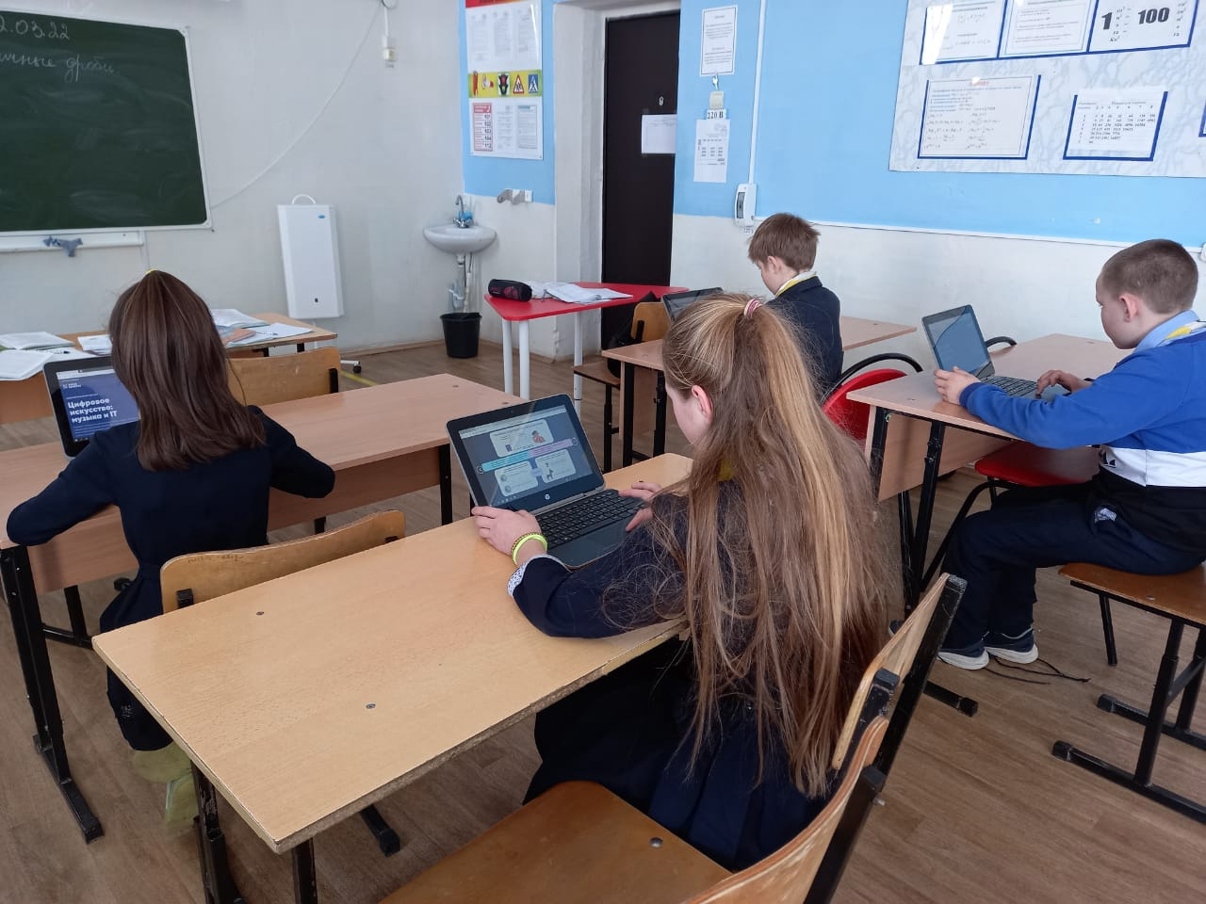
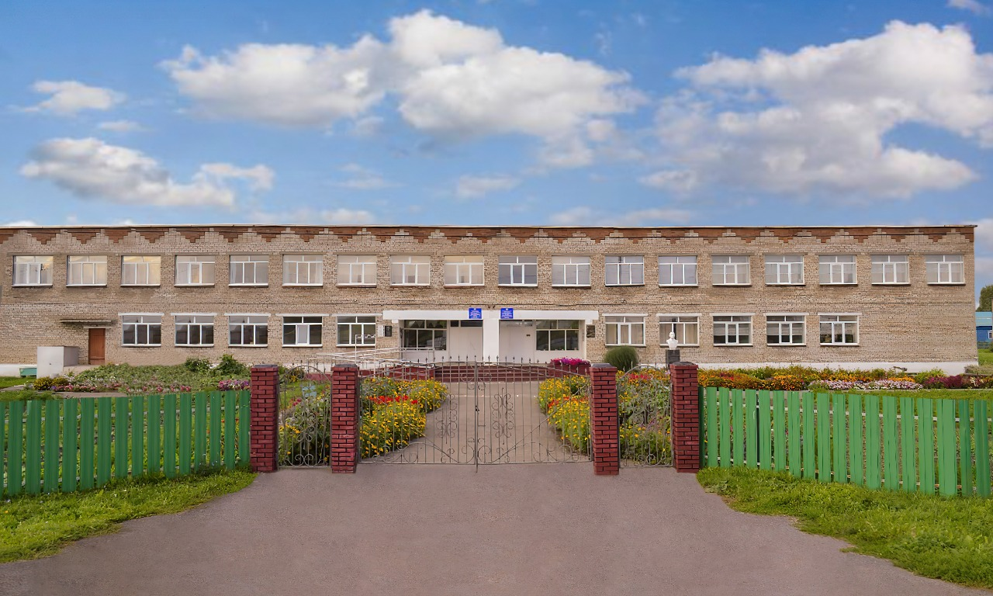
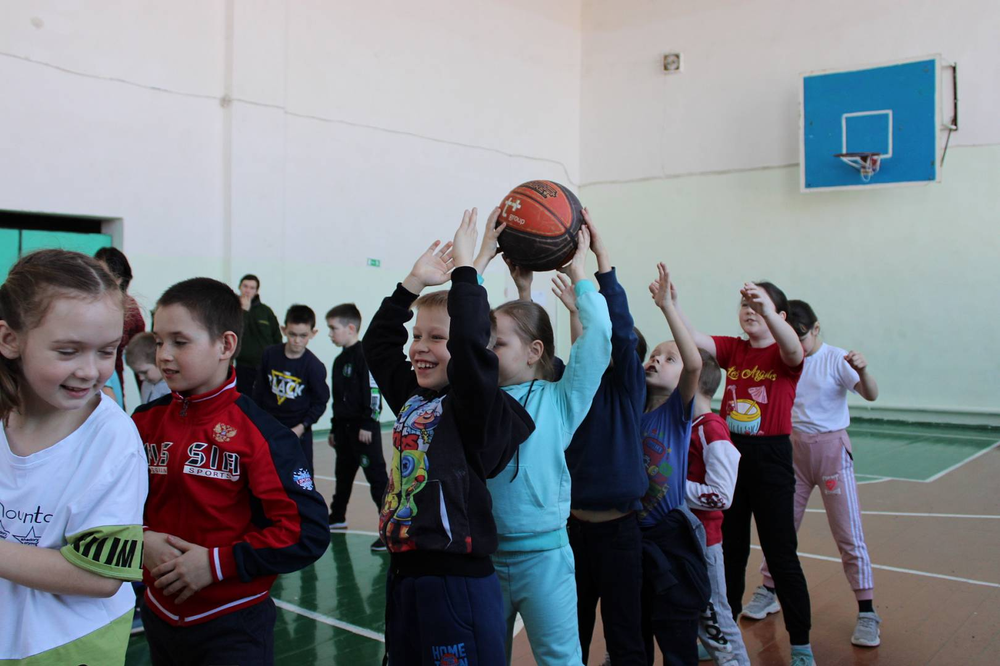
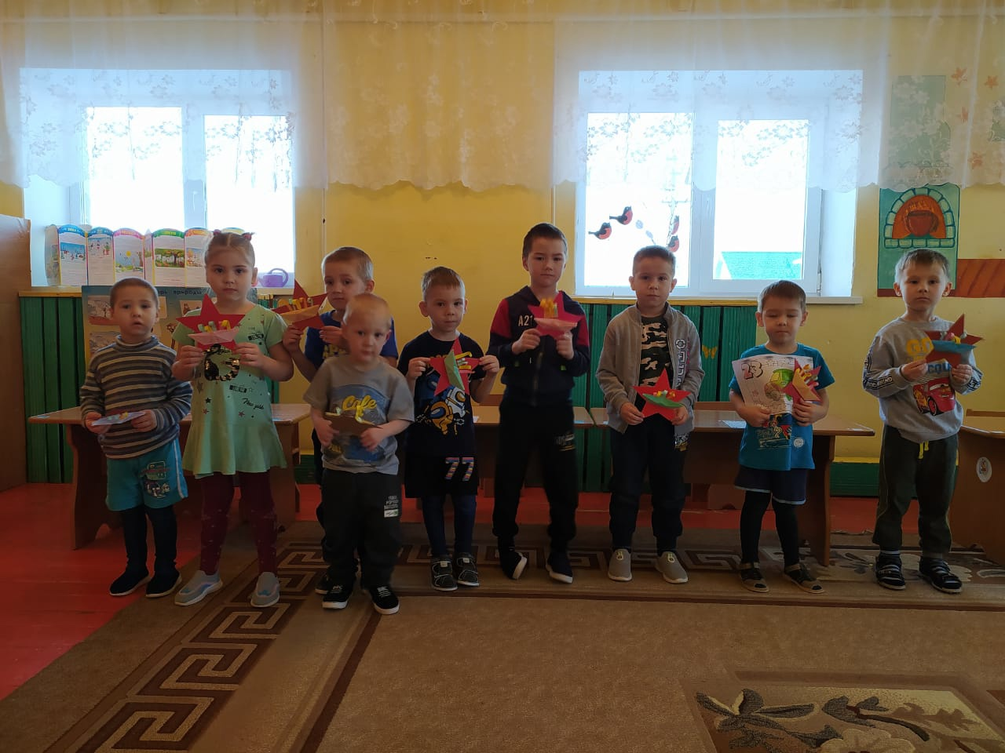
ОБРАЗОВАНИЕ

Slide 15
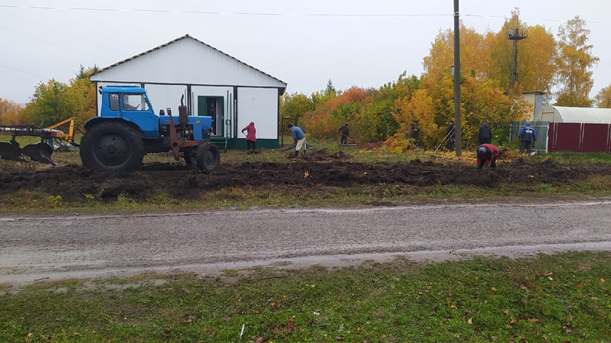
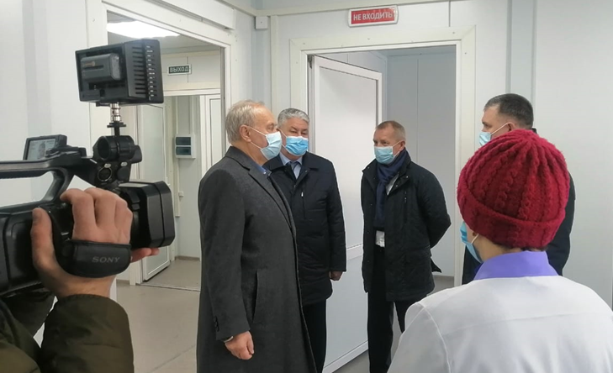
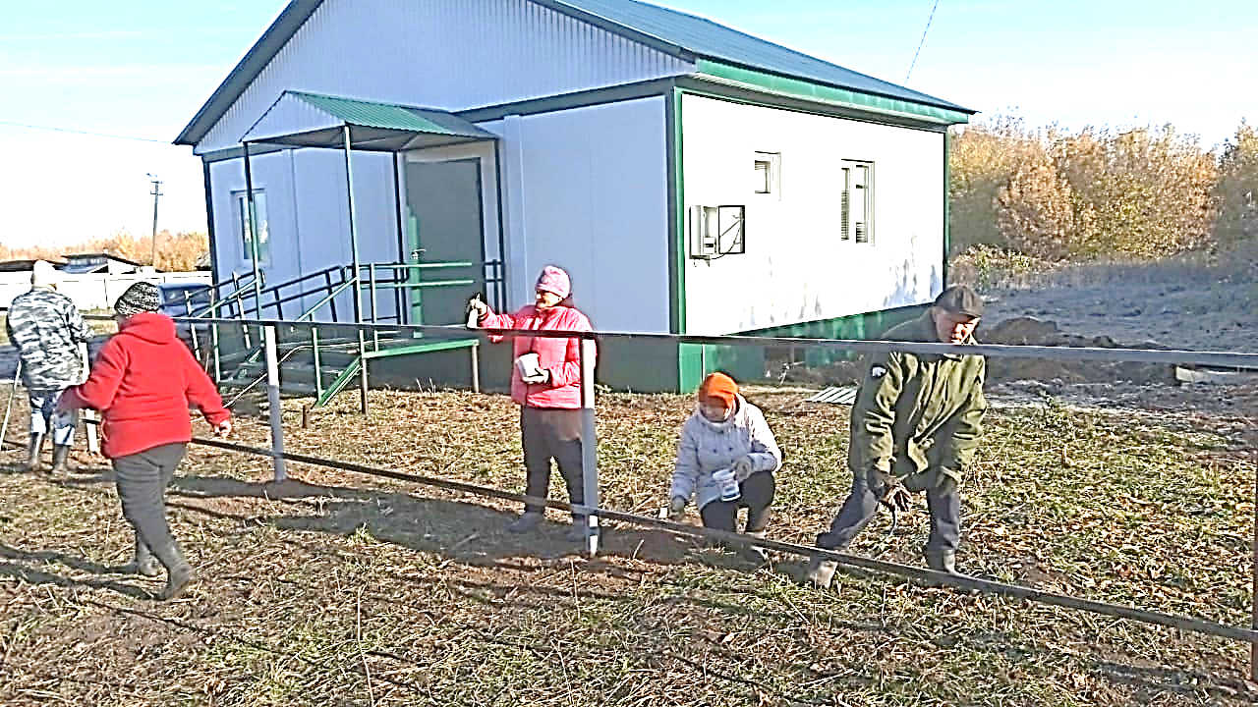
ЗДРАВООХРАНЕНИЕ
На территории СП имеется 5 (пять) ФАПов.
Фельдшера которых обслуживают 9 населенных пунктов..

Slide 16
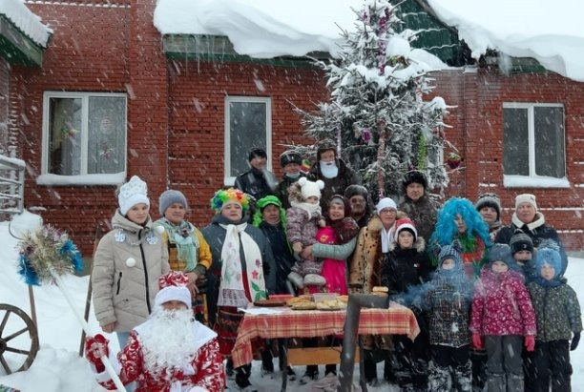
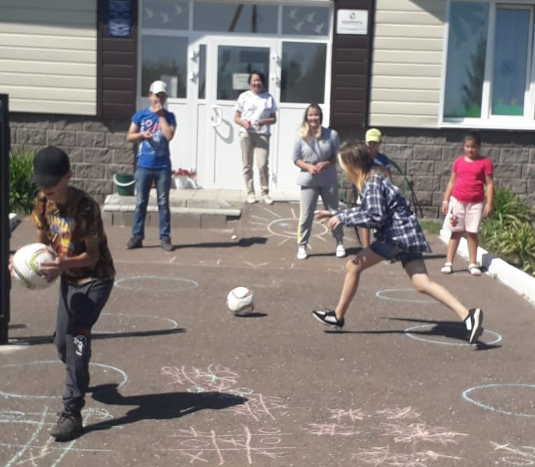
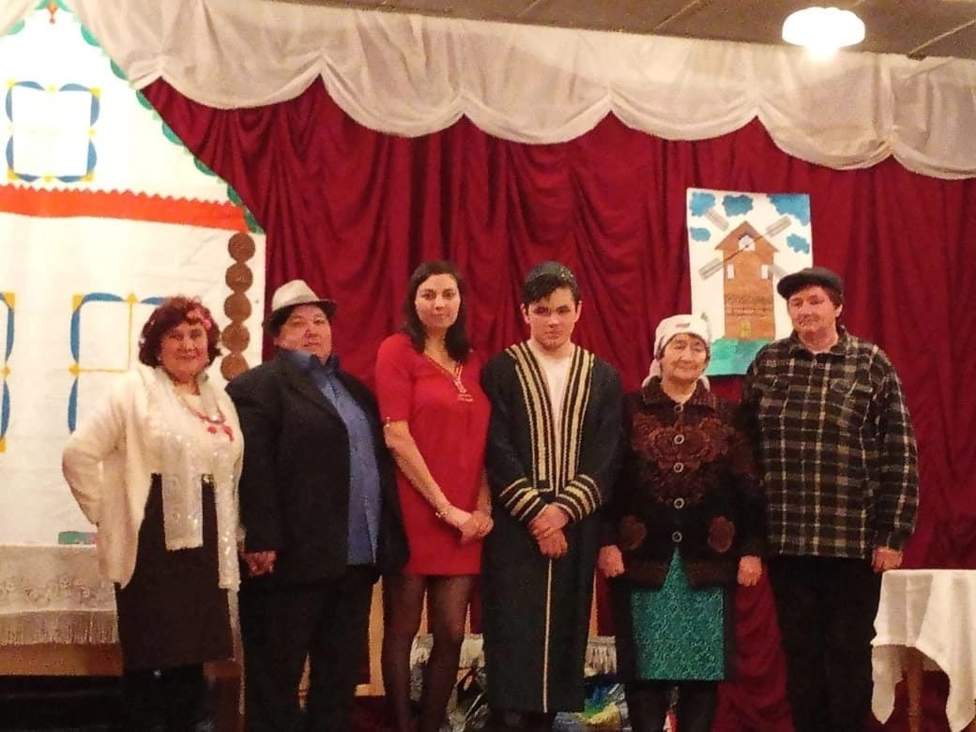
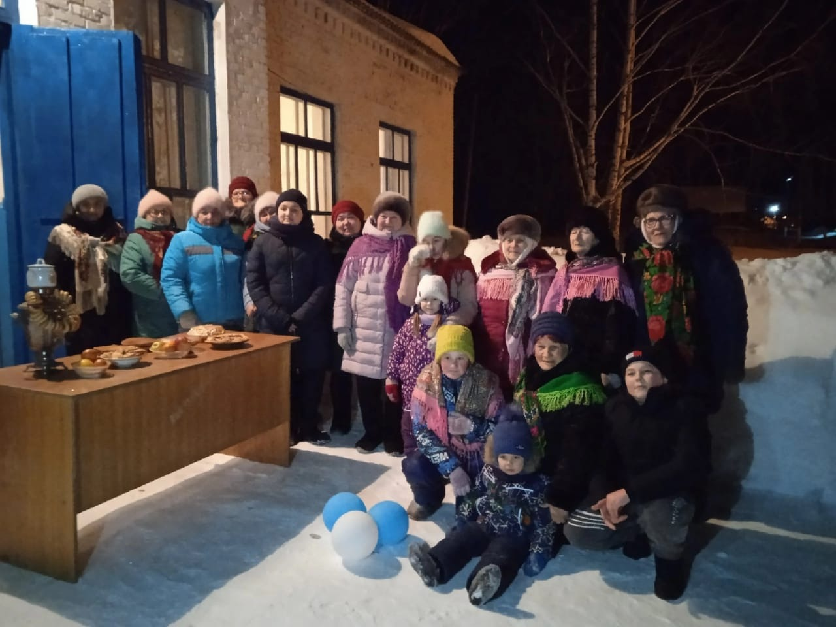
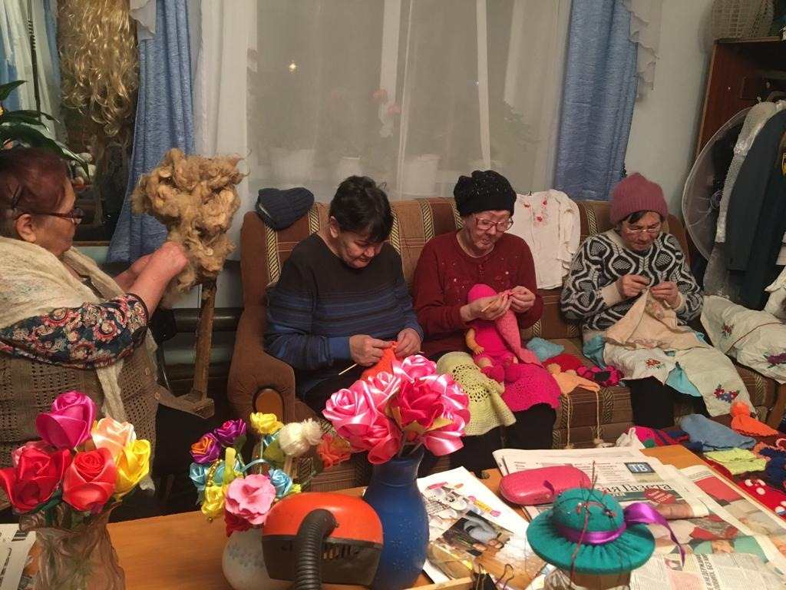
КУЛЬТУРА

Slide 17
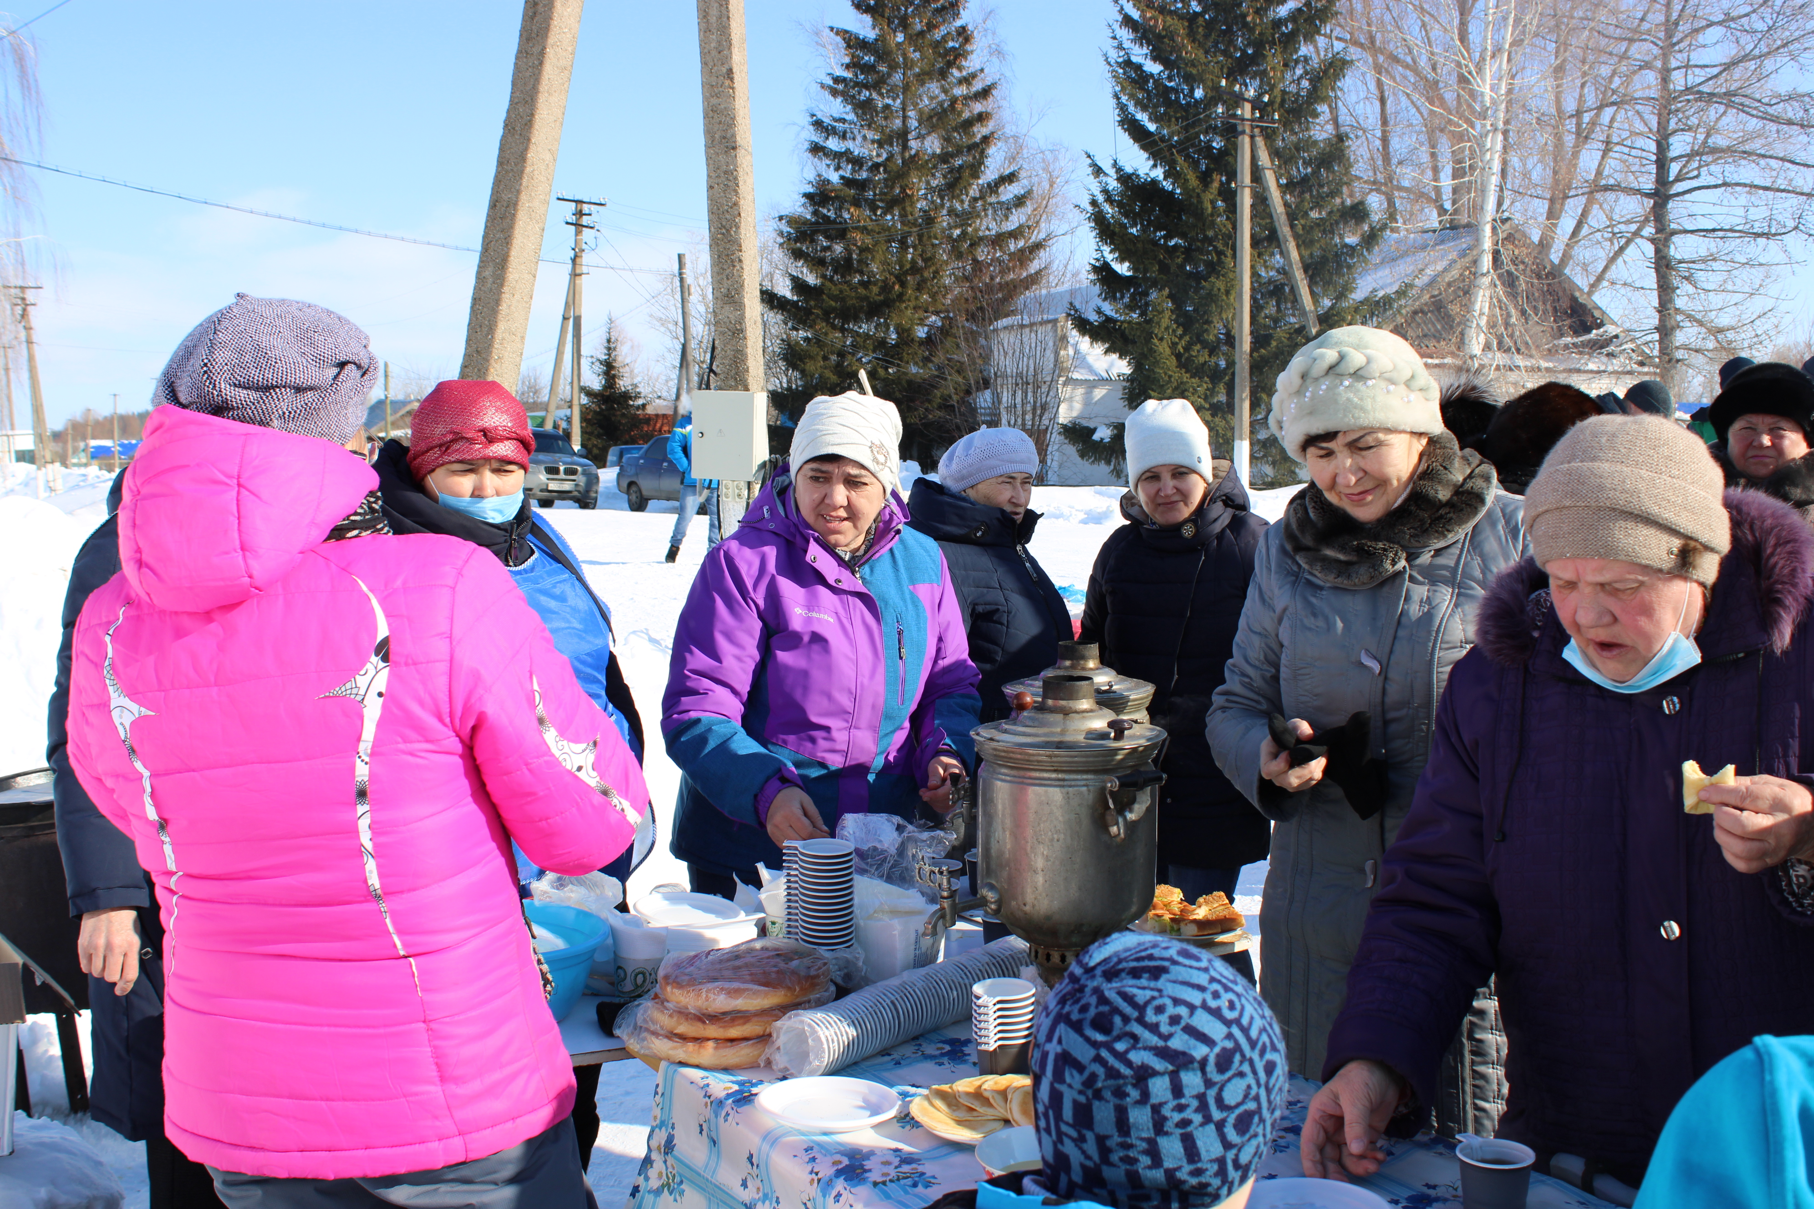
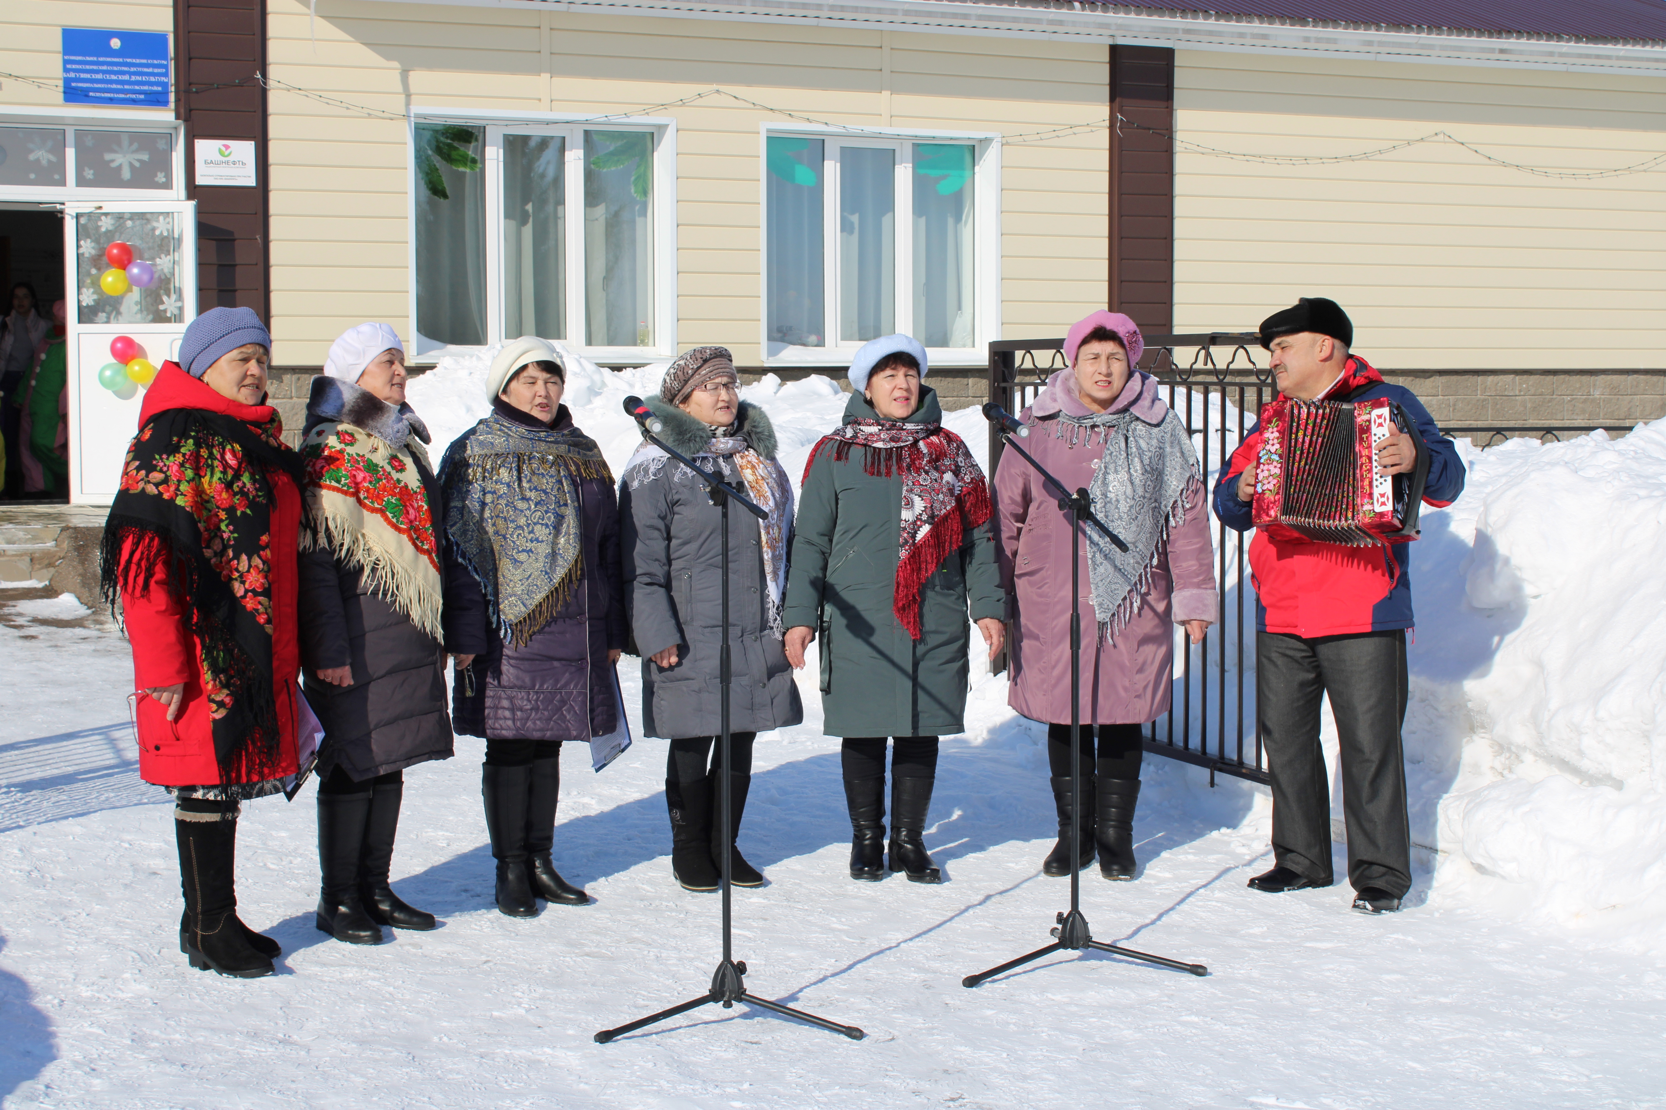
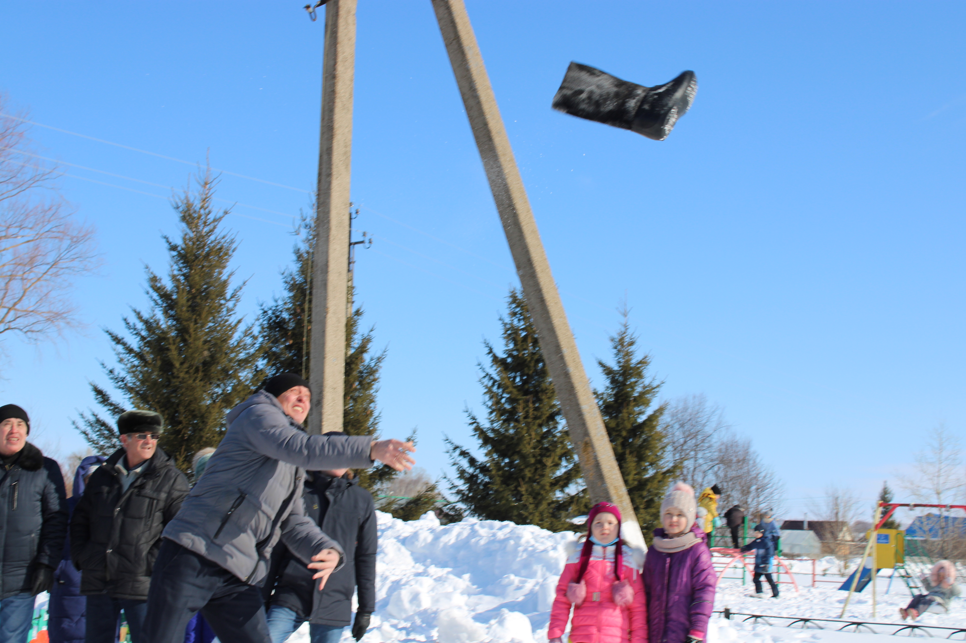
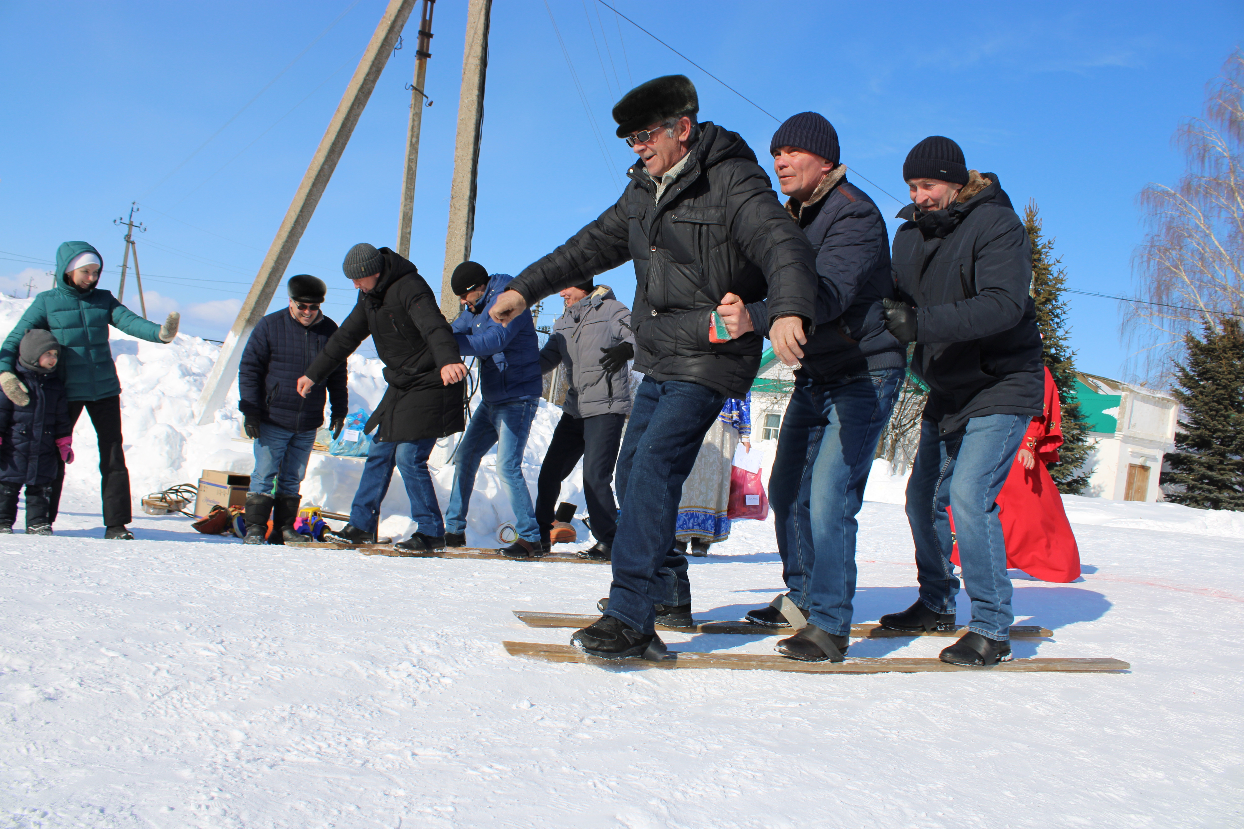
КУЛЬТУРА

Slide 18
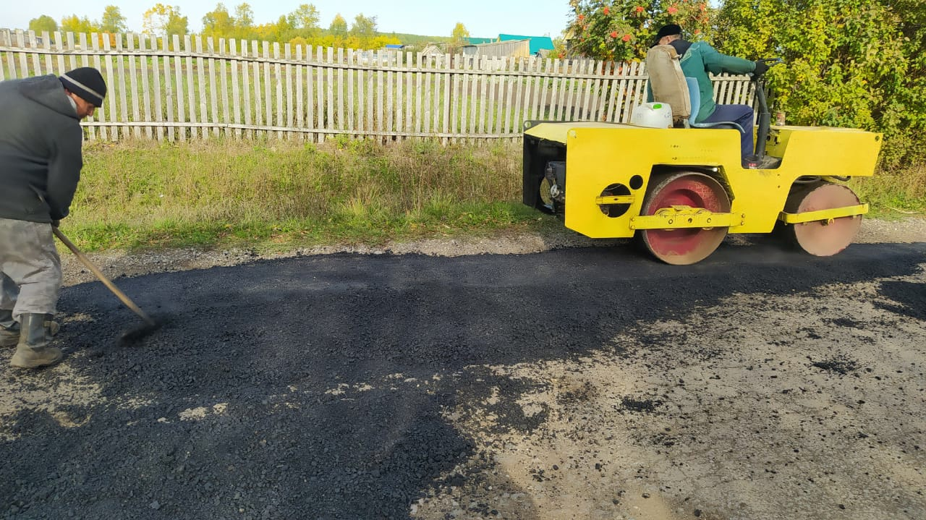
БЛАГОУСТРОЙСТВО.
Ямочный ремонт асфальта в д. Новая Орья - 1100 м
с. Байгузино – 250 м

Slide 19
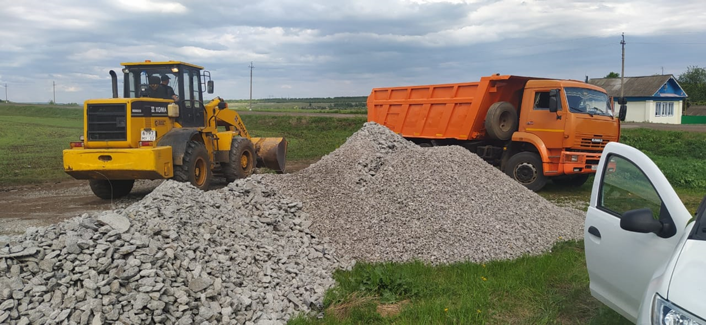
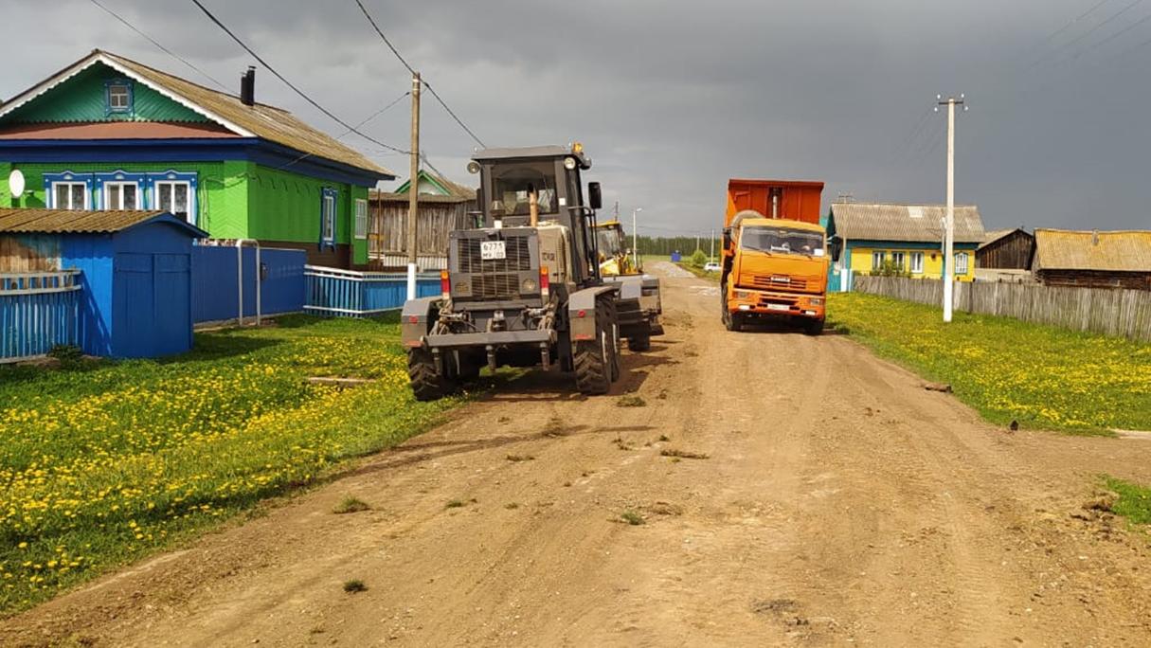
Ремонт дорожного покрытия в д. Уракаево

Slide 20
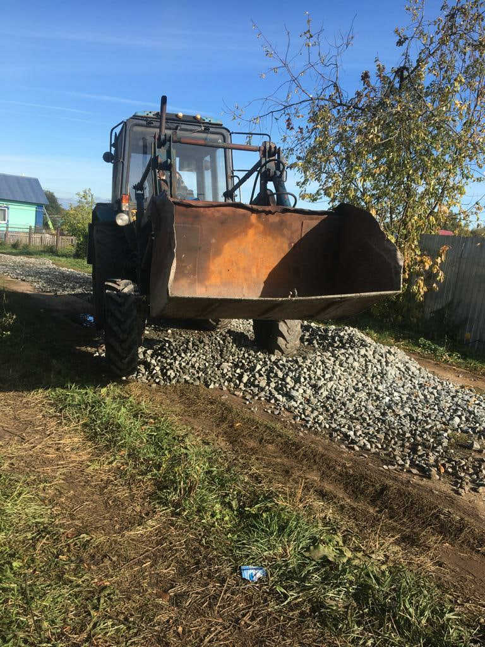
Ремонт (частичный ) дороги в с. Айбуляк, ул. Саляхова – 200 м

Slide 21
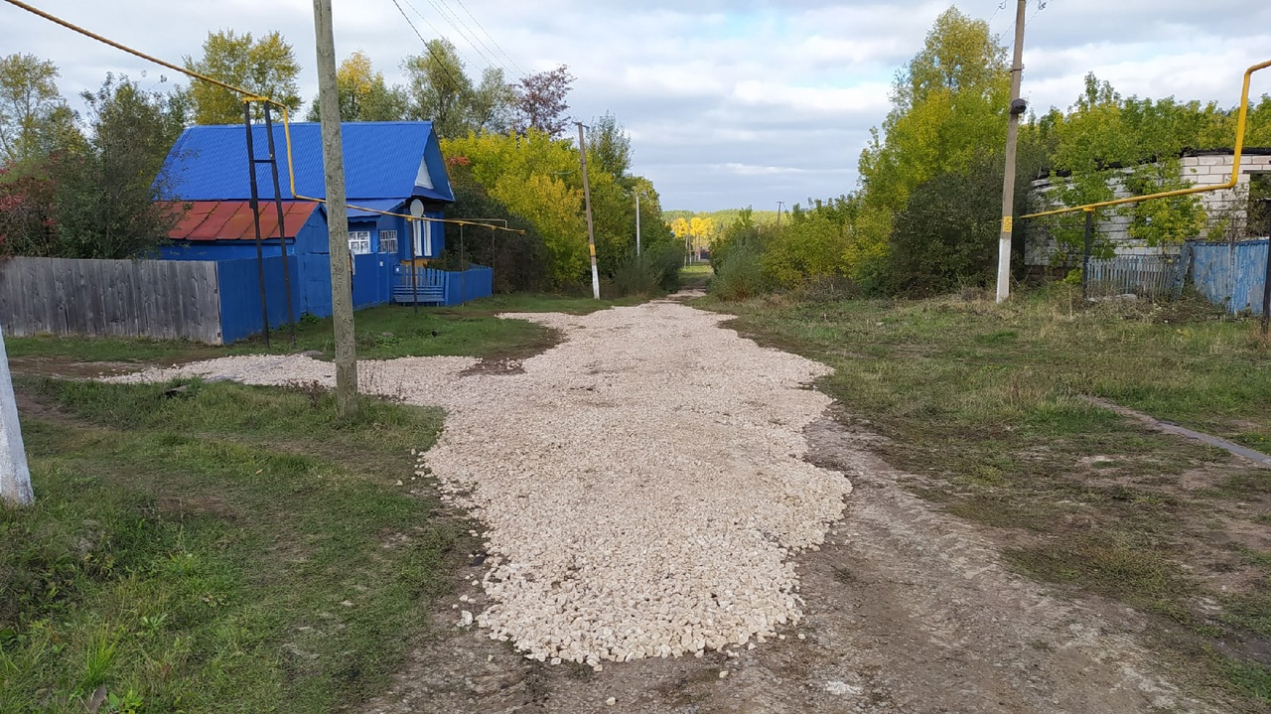
Ремонт (частичный ) дороги в с. Байгузино, ул. Исламова – 50 м

Slide 22
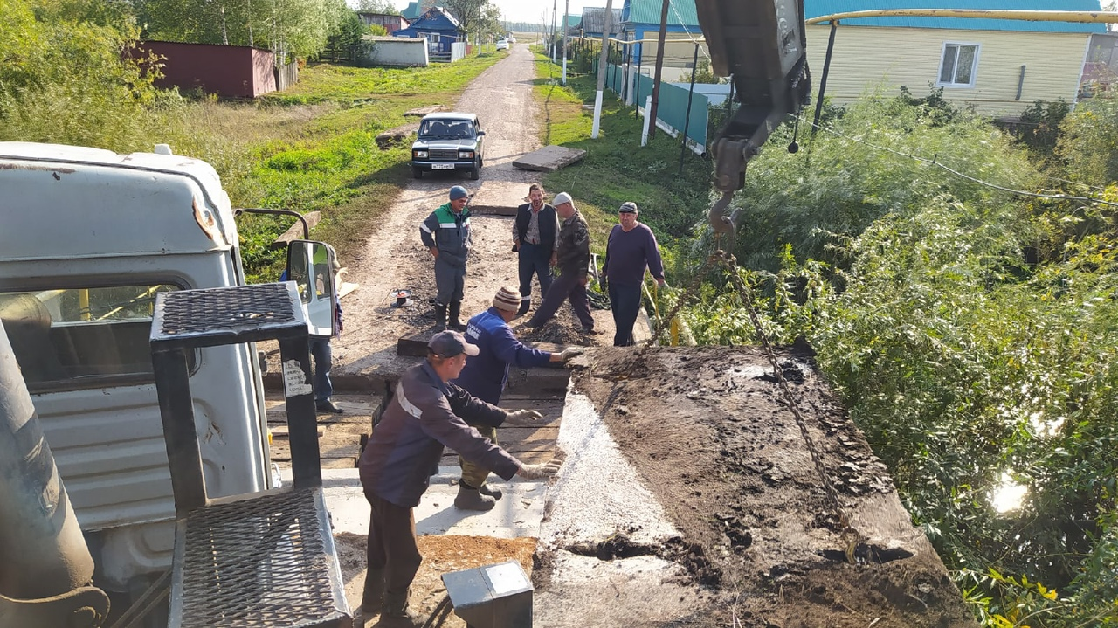
Ремонт моста в с. Байгузино, ул. Центральная . Субботник.

Slide 23
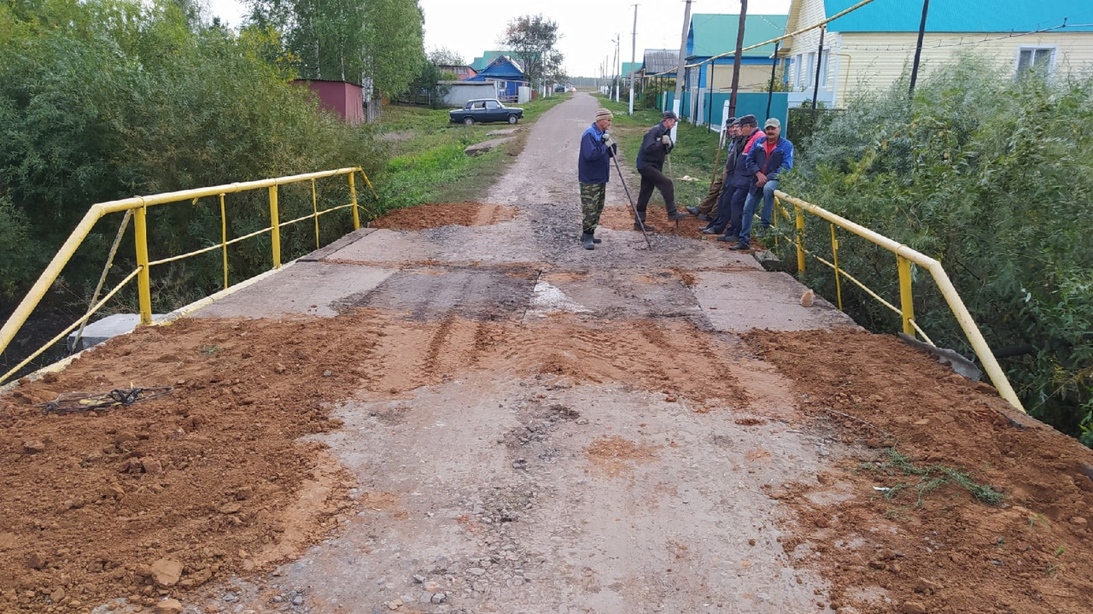
Ремонт моста в с. Байгузино, ул. Центральная

Slide 24
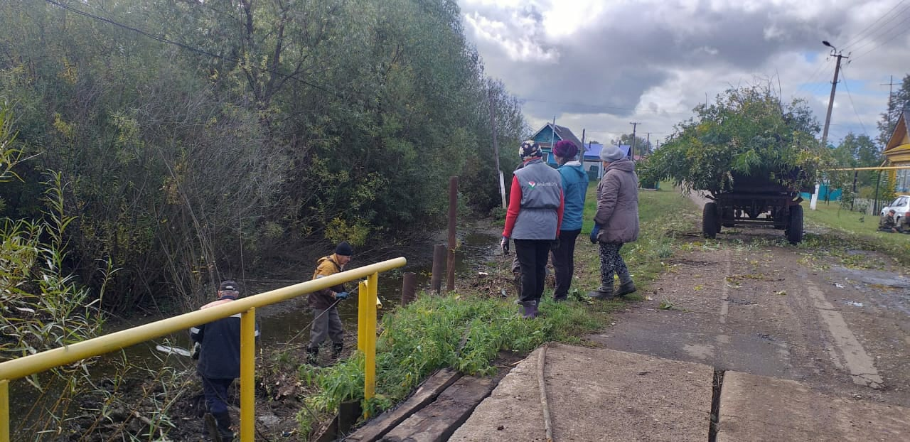
Очистка реки Ишморат от ивняка у моста в с. Байгузино, ул. Центральная.

Slide 25
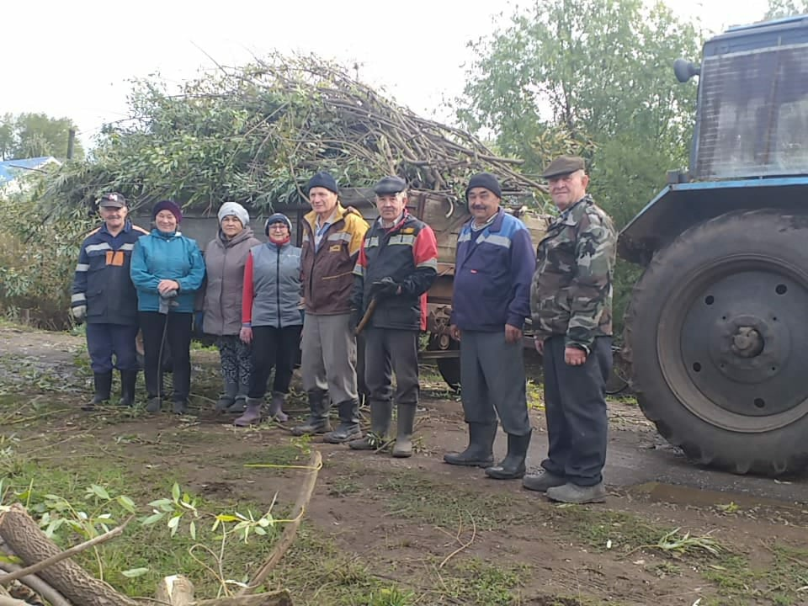
Очистка реки Ишморат от ивняка у моста в с. Байгузино, ул. Центральная.

Slide 26
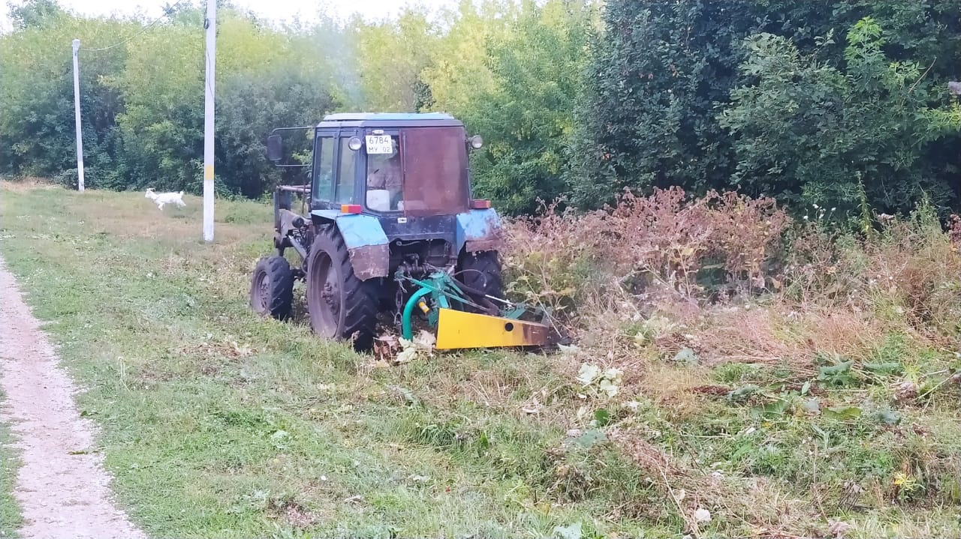
Косьба сорной травы в течении лета во всех населенных пунктах сельского поселения ( на тракторе)

Slide 27
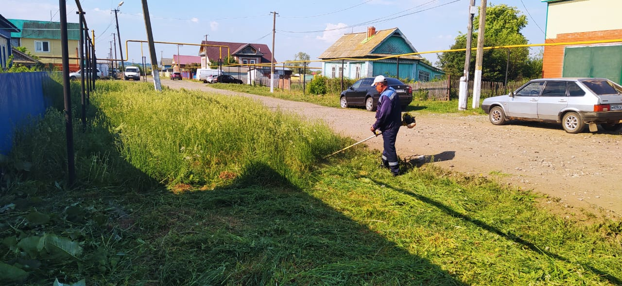
Косьба сорной травы в течении лета во всех населенных пунктах сельского поселения (в ручную)

Slide 28
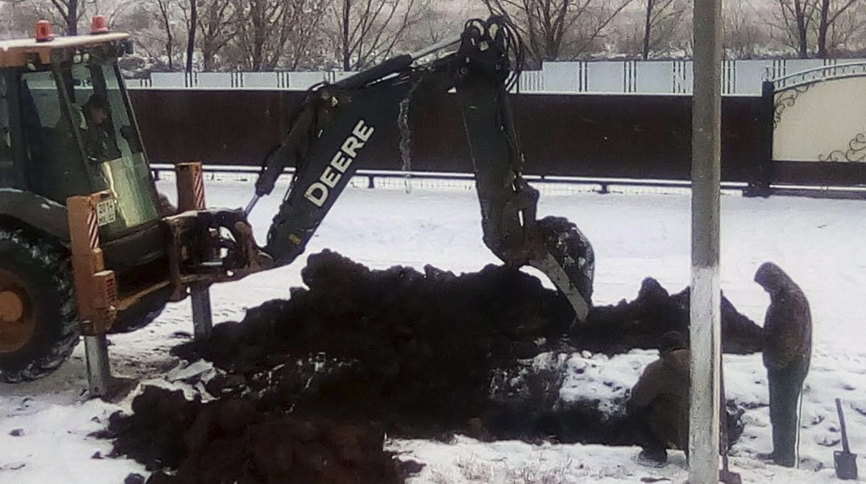
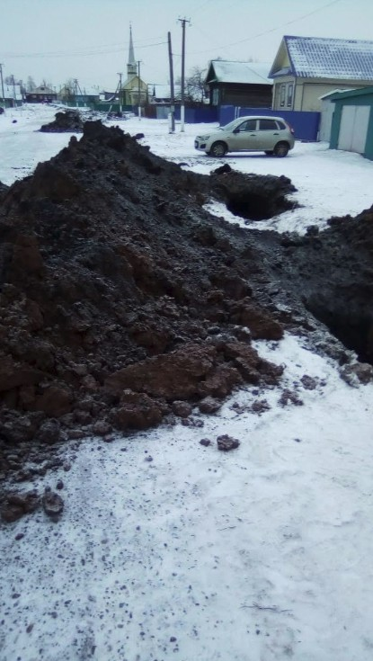
По программе ППМИ завершили капитальный ремонт водопровода в д.Гудбурово Общая сумма контракта составила 1497,7 т.руб.

Slide 29
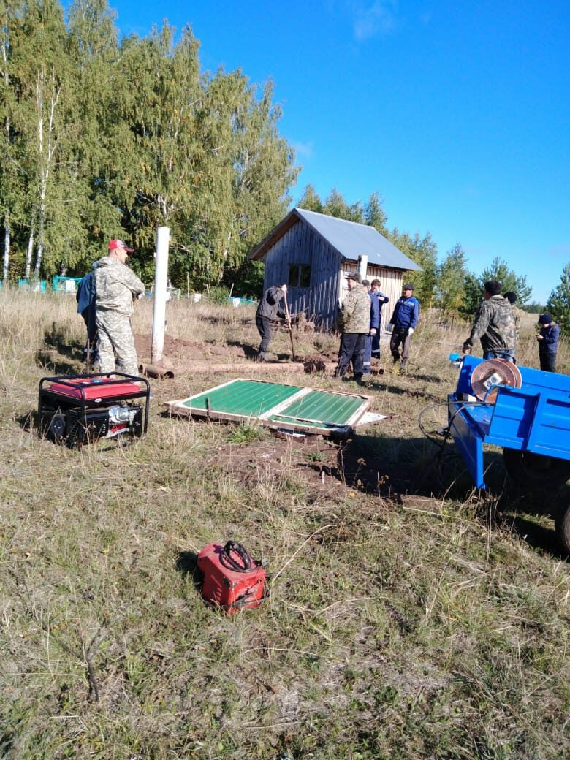
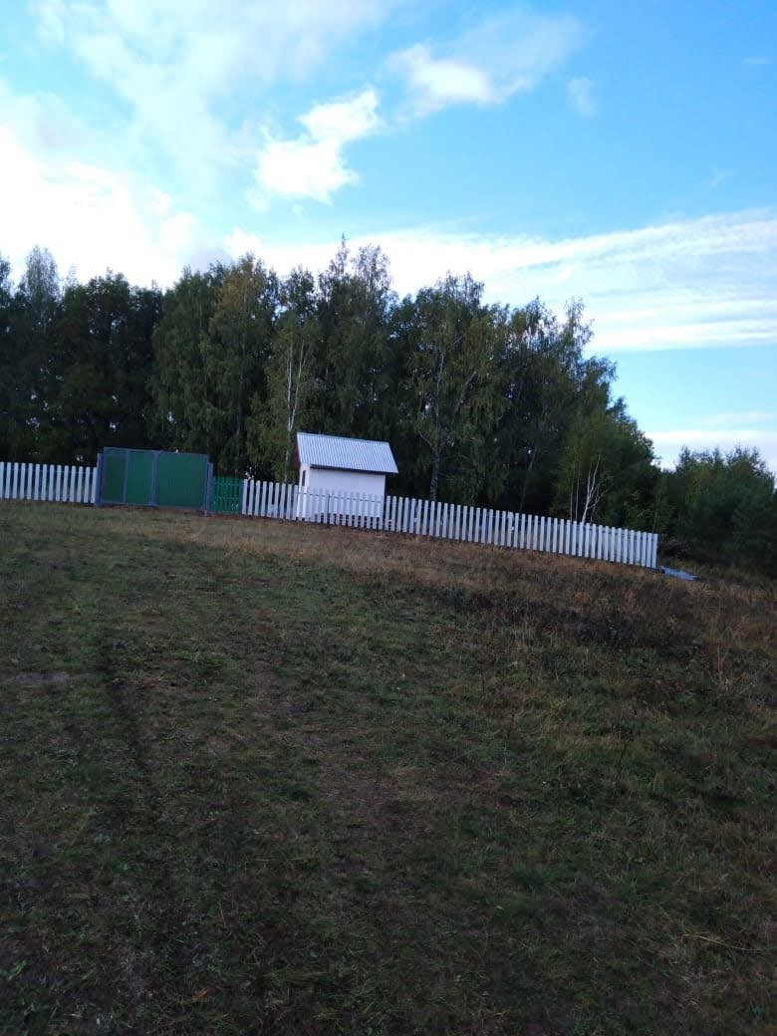
Реальные дела. Д.Старая Орья. Установка забора кладбища.

Slide 30
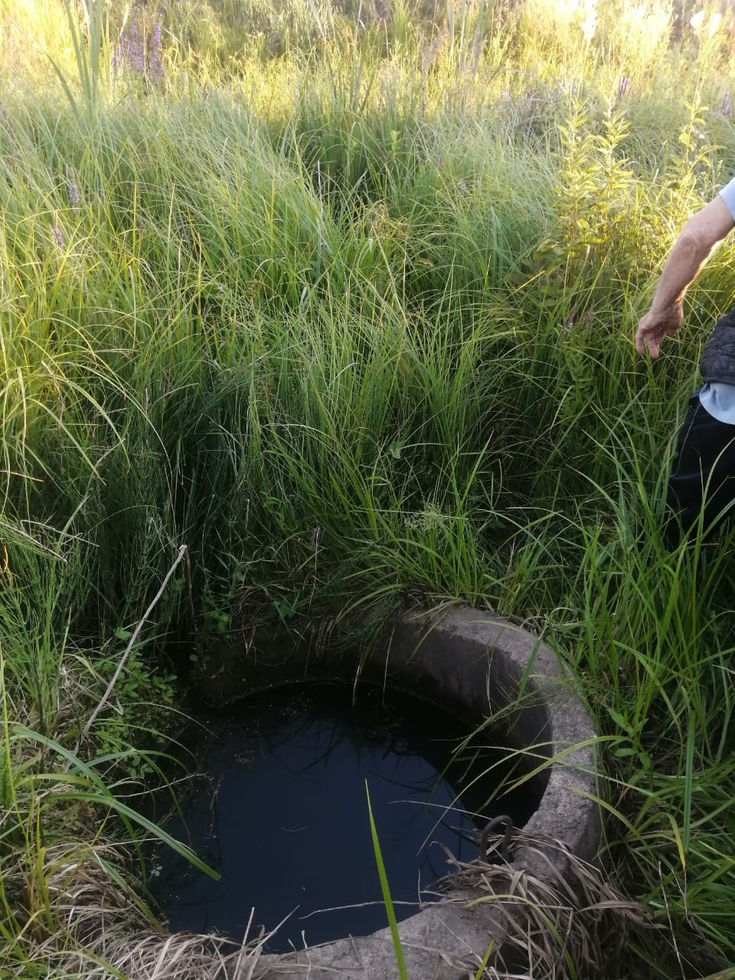
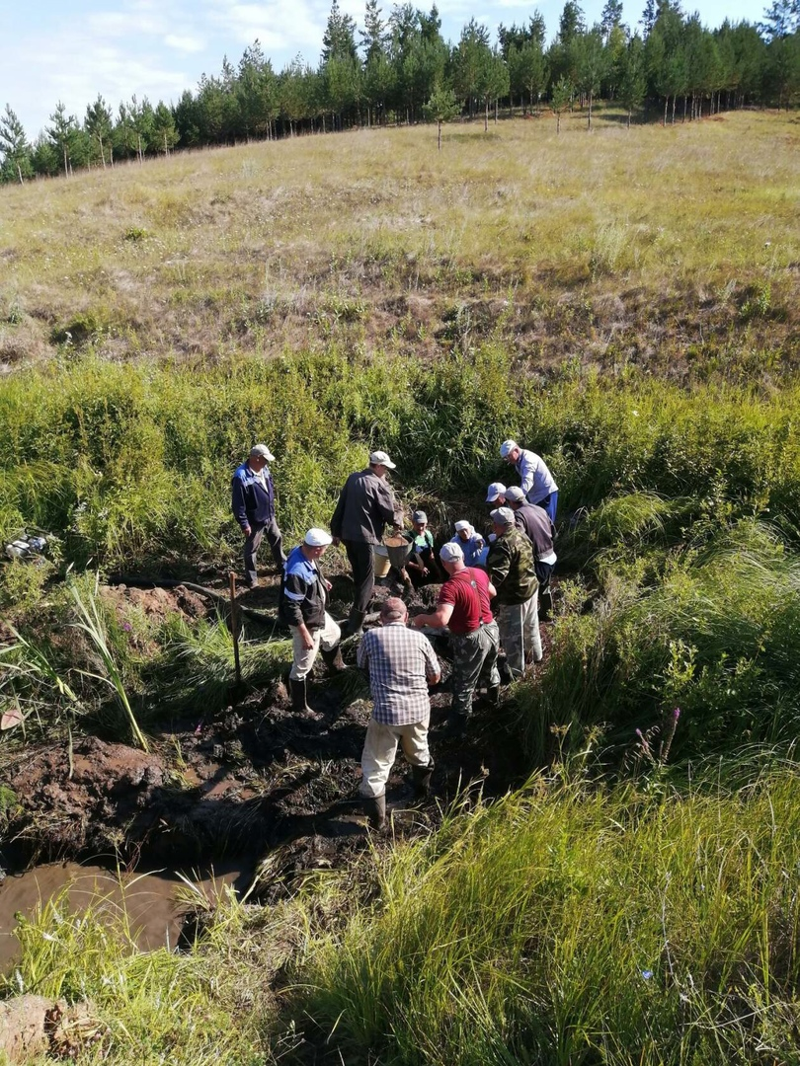
Субботники по облагораживанию родника в д. Уракаево

Slide 31
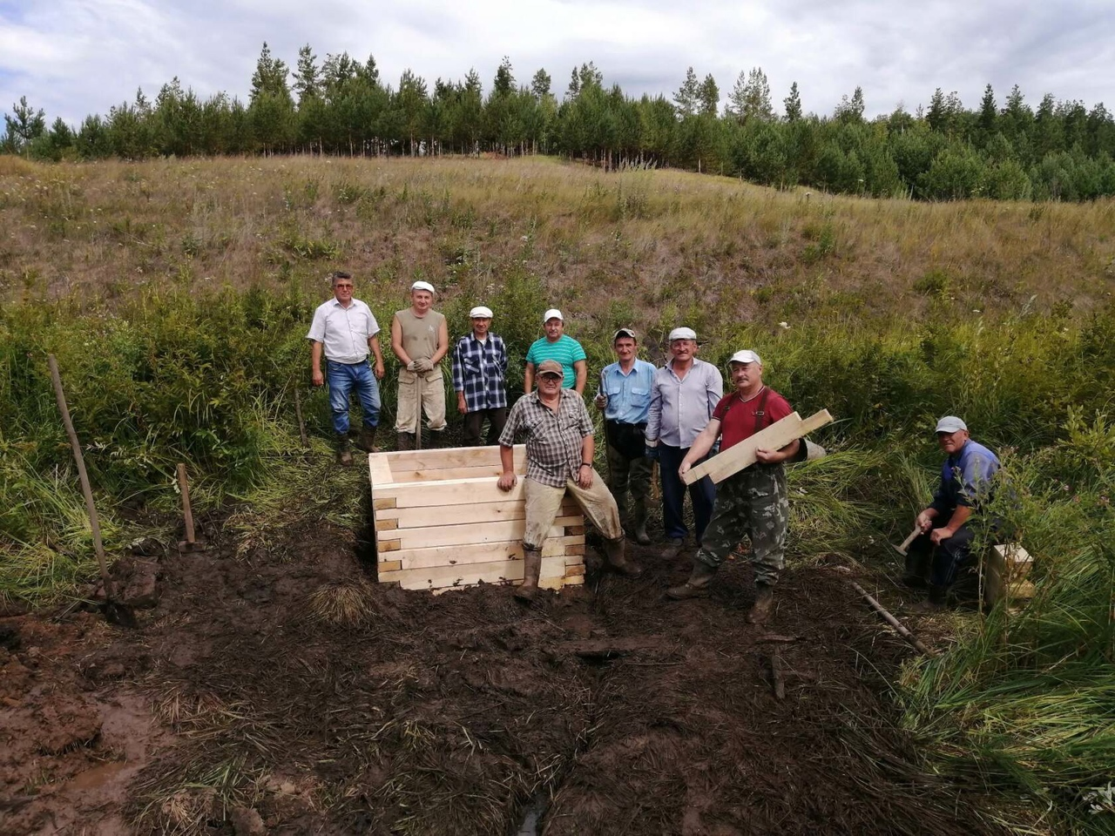
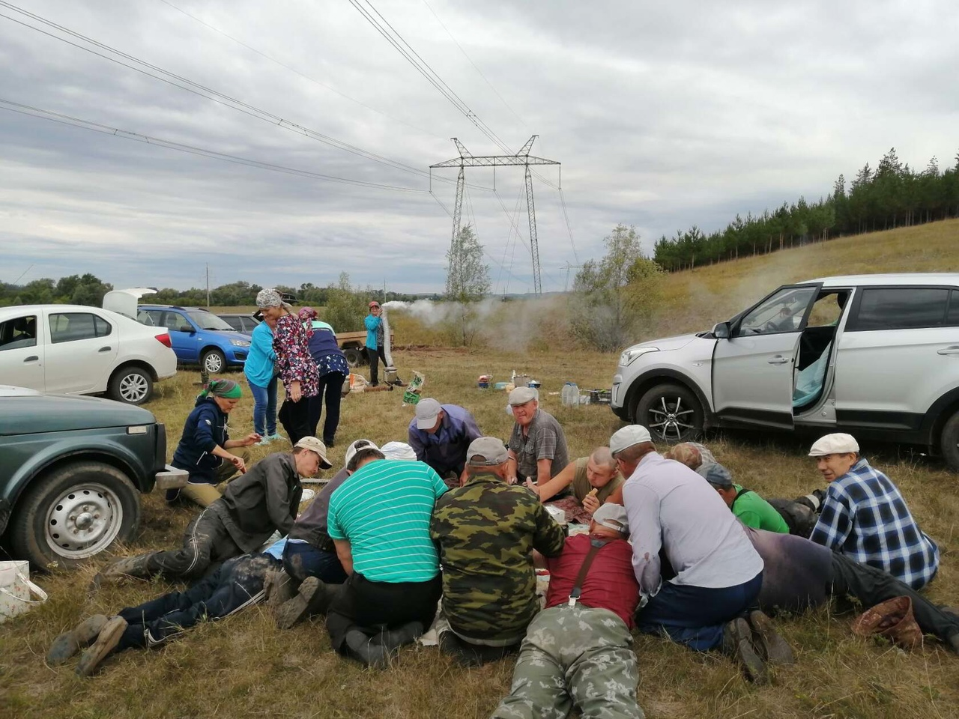
Субботники по облагораживанию родника в д. Уракаево

Slide 32
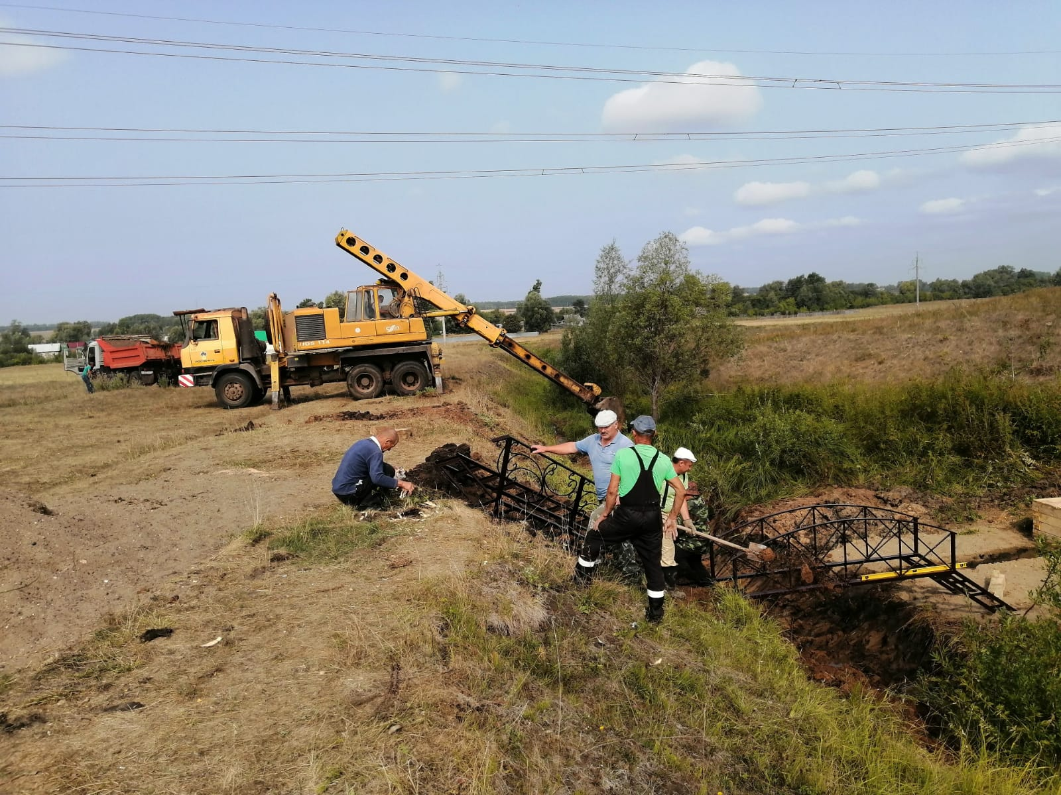
Облагораживание родника в д. Уракаево. Субботники и финансовая помощь Нафката Нигматуллинга, АНК Башнефть.

Slide 33
Облагораживание родника в д. Старая Орья.
Организатор- староста д. Старая Орья Апталиков Вениамин.

Slide 34
Облагораживание родника в с. Айбуляк.
Организатор – староста с. Айбуляк Ханнанов Рагиль Рахимович.

Slide 35
Облагораживание уличного колодца в д. Новая Орья.
Организатор-староста Новой Орьи Андарьянов Владимир Андреевич

Slide 36
Субботники по очистке и ремонту кладбищ.

Slide 37
Суммы по оплате на благоустройство.
Оплачено регоператору за вывоз мусора с организации 3,6 тыс.руб
Приобретены запасные части для трактора на сумму 33 тыс.руб.
На оплату электроэнергии за уличное освещение 1168 тыс.руб.
За обеспечение природным газом для отопления зданий 36 тыс.руб.
На очистку улиц населенных пунктов от снега 744 тыс.руб.
На техобслуживание газового оборудования и сетей 23 тыс.руб.
На оплату труда рабочего по благоустройству и техперсонала 440 тыс.руб.
Обслуживание официального сайта администрации 24 тыс.руб.
Обслуживание контейнера для сбора ртутных ламп 20 тыс.руб.
За обслуживание фонарей уличного освещения 84 тыс.руб.
Услуги связи и интернет 43 тыс. руб.
Установлены фонари уличного освещения 5 шт. на сумму 26 тыс.руб.
Обустройство забора на территории модульного ФАП с. Айбуляк 85,3 тыс.руб.
Приобретены уличные указатели на сумму 23,1 тыс.руб.
Приобретение ГСМ для трактора и легкового автомобиля 92 тыс.руб.

Slide 38
Планы
Частичный ямочный ремонт д. Гудбурово.
Щебенение улиц д. Старый Артаул.
Ямочный ремонт асфальтового покрытия дорог улиц с. Ямбаево.
Ремонт моста д. Уракаево.
Строительство и замена ветхих заборов с. Байгузино и д. Уракаево.
По программе ППМИ 2021 года завершение работ по капитальному ремонту водопровода с. Айбуляк протяженностью 2000 метров.
Замена окон и дверей сельского клуба д.Гудбурово.
Установка светильников для освещения улиц.

Slide 39
О Т Ч Е Т
Главы администрации сельского поселения Байгузинский сельсовет муниципального района Янаульский район Республики Башкортостан о проделанной работе в 2021 году и задачах на 2022 год
Спасибо за внимание!

